Slide 2
Kurs: YRKESUTBILDNING
Modul: Horisontella färdigheter
Ämne: Digitala färdigheter
Författare: ReadLab

Slide 3
Innehåll
Vad är digital forskning?
Verktyg för digital forskning
Artificiell intelligens och digital forskning
Hot i cyberrymden

Slide 4


Vad är digital forskning?
Digital forskning innebär att man använder digitala verktyg och digital teknik för att bedriva och underlätta forskning.
Detta inkluderar insamling och analys av data genom onlineundersökningar och big data-analys, tillgång till information via digitala bibliotek och databaser, samarbete med hjälp av molnbaserade plattformar och spridning av resultat genom digitala publikationer som e-tidskrifter och bloggar.
Digital forskning förbättrar forskningens effektivitet, omfattning och tillgänglighet, vilket möjliggör mer omfattande analyser och bredare spridning av resultaten.

Slide 5
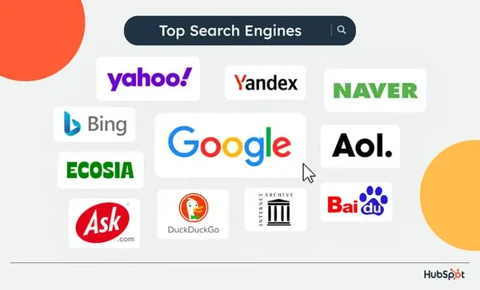
Verktyg för digital forskning
Digital forskning har ett stort utbud av verktyg och metoder som hjälper till att samla in, analysera och presentera data.
De vanligaste verktygen och metoderna som används vid digital research är sökmotorer.
De fungerar som inkörsportar till den enorma mängd information som finns tillgänglig på Internet.
Sökningen baseras på kombinationen av rätt nyckelord som så långt som möjligt behandlar det ämne som ska sökas

Slide 6

Använda sökmotorer
Sökningen baseras på kombinationen av rätt nyckelord som så långt som möjligt behandlar det ämne som ska sökas.
Om man till exempel vill söka efter information om "Farm to Fork best practices" måste man använda nyckelorden:
  1. Från gård till gaffel
  2. Bästa praxis
vilket är totalt fyra (4) huvudord.
Teoretiskt sett ger det bättre resultat att använda många nyckelord som beskriver det ämne som ska sökas. Det finns dock ingen övre gräns.

Slide 7
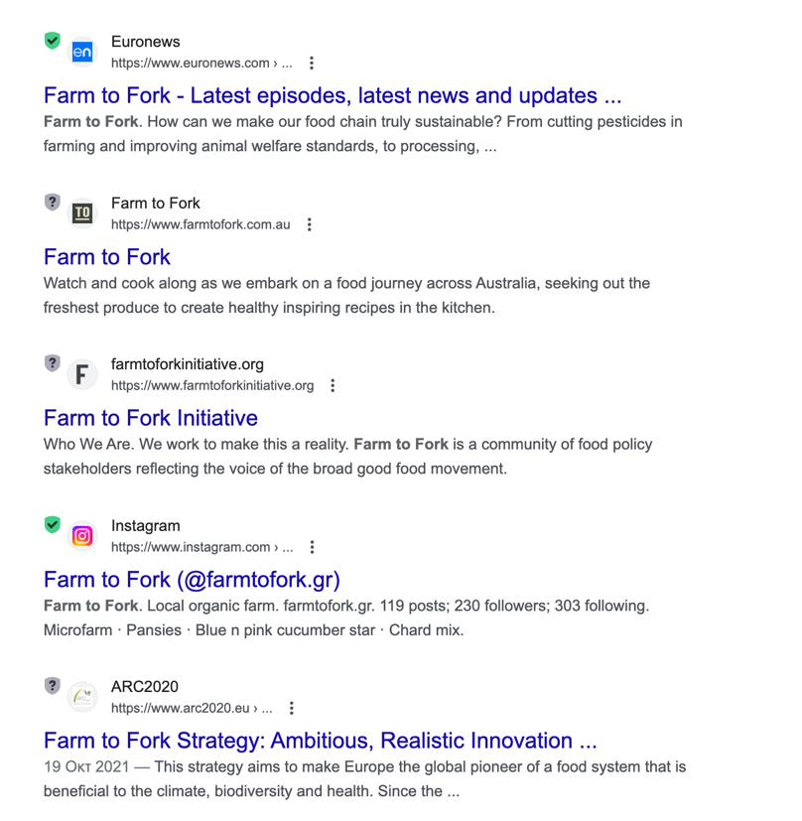
Använda sökmotorer
Sökmotorer söker igenom miljarder webbsidor och ger tiotusentals resultat som är relevanta för de nyckelord som användaren har angett.
Resultaten av en sökning organiseras efter relevansen för de nyckelord som användaren angav.
Det räcker oftast med att granska de 10 första resultaten av en sökning; resultaten längre ner i listan blir alltmer allmänna.

Slide 8
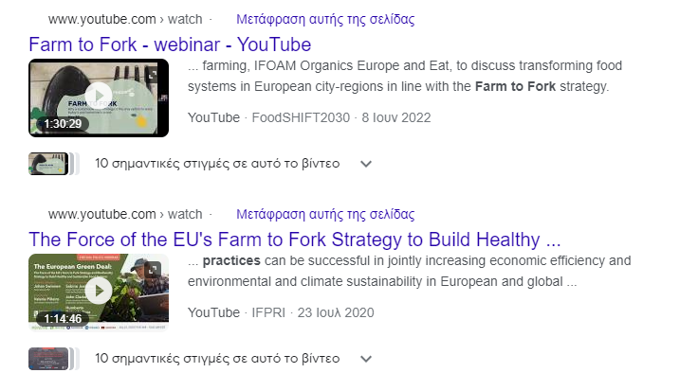
Tips för sökmotorer
Lägg till nyckelordet "pdf" för att få fram pdf-dokument i toppresultaten,
Lägg till nyckelordet "book" för att få fram onlineböcker i toppresultaten,
Lägg till nyckelordet "ppt" för att få fram presentationer i toppresultaten,
Använd flera sökmotorer eller den sökmotor som passar dig bäst,
Du kan också söka efter bilder, nyheter, videor, kartor och all slags information.

Slide 9
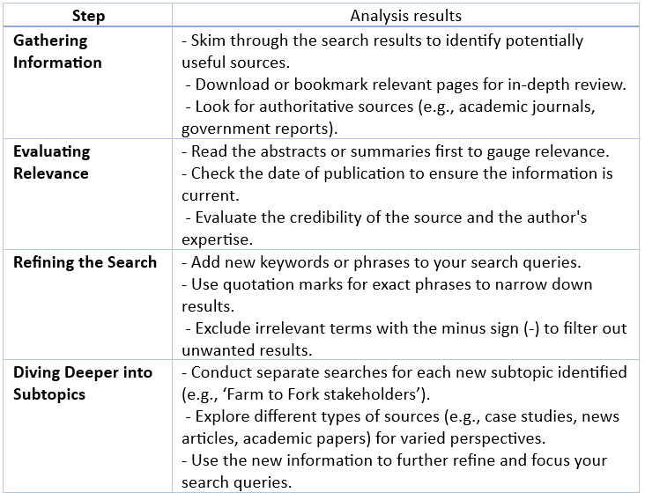
Analys av resultat
Det första steget i digital forskning är att samla in information via sökmotorer.
Det andra steget handlar om att välja vilken av den information du samlat in som är relevant och kan användas till din fördel.
Detta kräver en grundlig genomgång av det insamlade materialet.
Erfarna forskare använder detta steg för att extrahera nya nyckelord för att dyka djupare in i ett ämne genom att initiera nya sökningar eller förfina gamla (genom att lägga till nya nyckelord eller ändra tidigare använda).

Slide 10
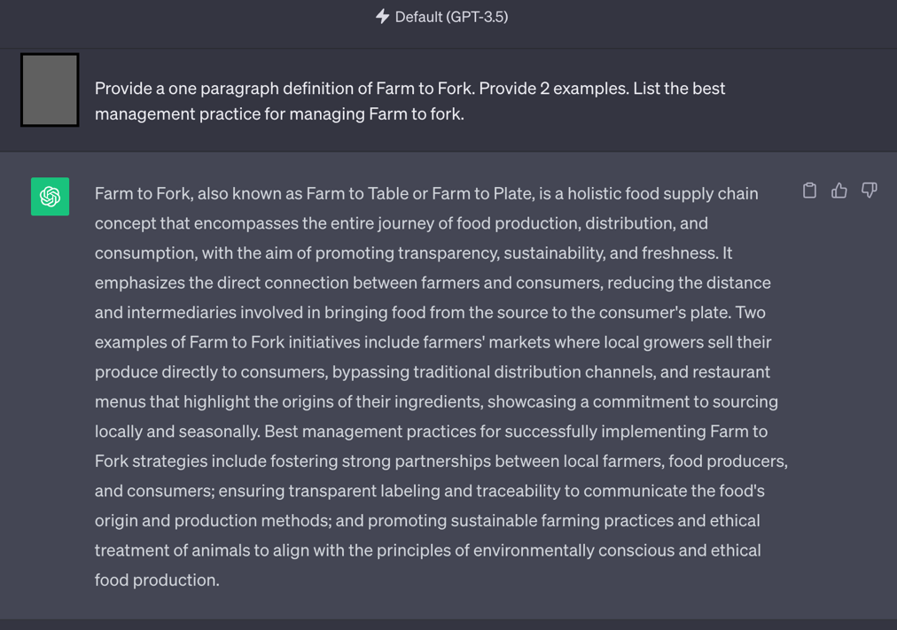
Artificiell intelligens och digital forskning
Digital forskning kan stödjas av verktyg för artificiell intelligens (AI).
AI-verktyg anses vara nästa generation av sökmotorer.
AI ger kunskap istället för information.
Ett populärt AI-verktyg är ChatGPT.

Slide 11
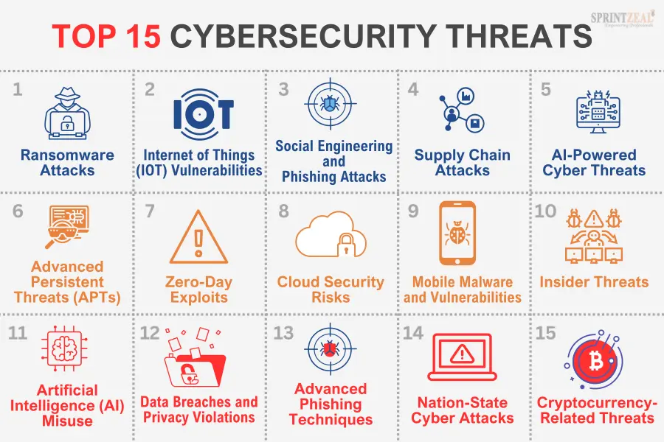
Hot i cyberrymden
För lantbrukare som ger sig in i den digitala världen är det absolut nödvändigt att identifiera och förstå de många cyberhot som kan äventyra deras verksamhet.
Cyberhot är inte bara begränsade till att hacka datorer, de kan också innebära risker:
  Smart utrustning (t.ex. smarta traktorer)
  Digitala plattformar (t.ex. spårningssystem)
  Digitala lagringssystem

Slide 12
Praktisk aktivitet nr 1
Gruppaktivitet för digital forskning
https://docs.google.com/document/d/1SRUoewg6us0uS43WKQXzbawAMScDWUID/edit?usp=sharing&ouid=109073457666436238228&rtpof=true&sd=true

Slide 15
Innehåll
Vad är digital samverkan och kommunikation?
Digitala plattformar
Verktyg för samarbete
Verktyg för sociala medier
Ledningsverktyg

Slide 16
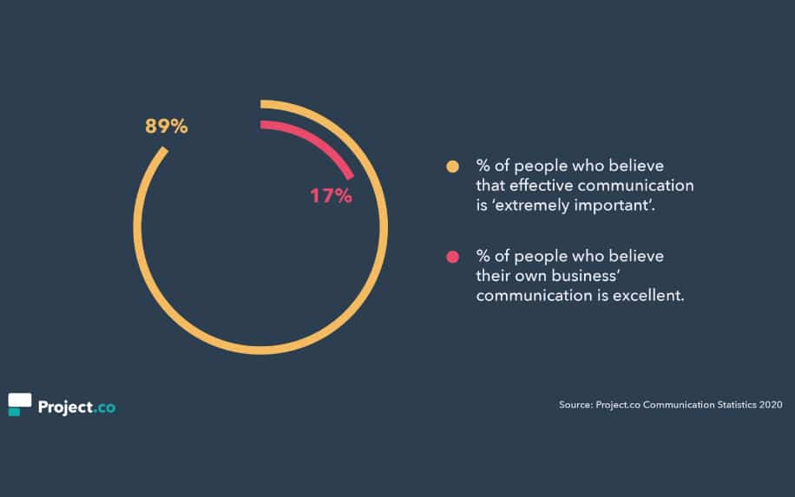
Vad är digital kommunikation och samarbete?
Digital kommunikation och samarbetsverktyg kan överbrygga klyftan mellan jordbrukare, leverantörer och kunder, vilket möjliggör samarbete och beslutsfattande i realtid.
Effektiv digital kommunikation kan leda till bättre resursallokering, från arbetskraft till maskiner, baserat på delad information.
Digitala samarbetsverktyg gör det möjligt för jordbrukare att dela kunskap, bästa praxis och innovativa odlingstekniker med en bredare grupp
Vikten av kommunikation (källa: project.co)

Slide 17
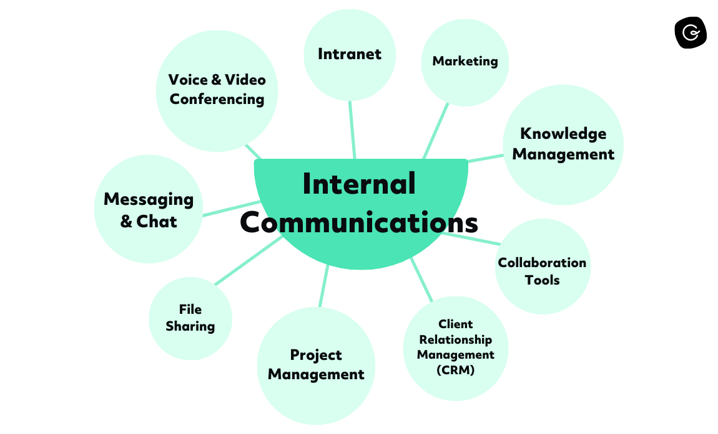
Digitala plattformar
Digitala kommunikations- och samarbetsverktyg kan kategoriseras utifrån deras primära funktioner och de kommunikationssätt som de underlättar:
  Appar för snabbmeddelanden och chatt
  Plattformar för e-post
  Verktyg för videokonferenser
  Plattformar för samarbete och teamkommunikation
  Plattformar för sociala medier
  Forum och diskussionsforum
  Verktyg för Voice-over-IP (VoIP)
  Projektledning och uppgiftssamarbete.
  Fildelning och molnlagring
  Verktyg för feedback och undersökningar
Kategorier av kommunikationsverktyg (källa: getguru.com)

Slide 18


Digitala plattformar: kommunikation
Digitala kommunikationsverktyg möjliggör direktkommunikation. De sträcker sig från meddelandeappar till specialiserad jordbruksprogramvara och ger jordbrukare möjlighet att kommunicera direkt med olika intressenter.
Genom att behärska dessa plattformar kan lantbrukarna effektivisera sin verksamhet, få uppdateringar i realtid och se till att de håller kontakten med sina team, leverantörer och kunder.
En icke uttömmande lista över de viktigaste kommunikationsverktygen inkluderar:
  Zoom tillgängligt på Zoom.us, ett verktyg för videokonferenser
  Trello, som finns på Trello.com, är ett visuellt samarbetsverktyg som hjälper till att organisera uppgifter och projekt.
Videokonferenser online (källa: zoho.com)

Slide 19
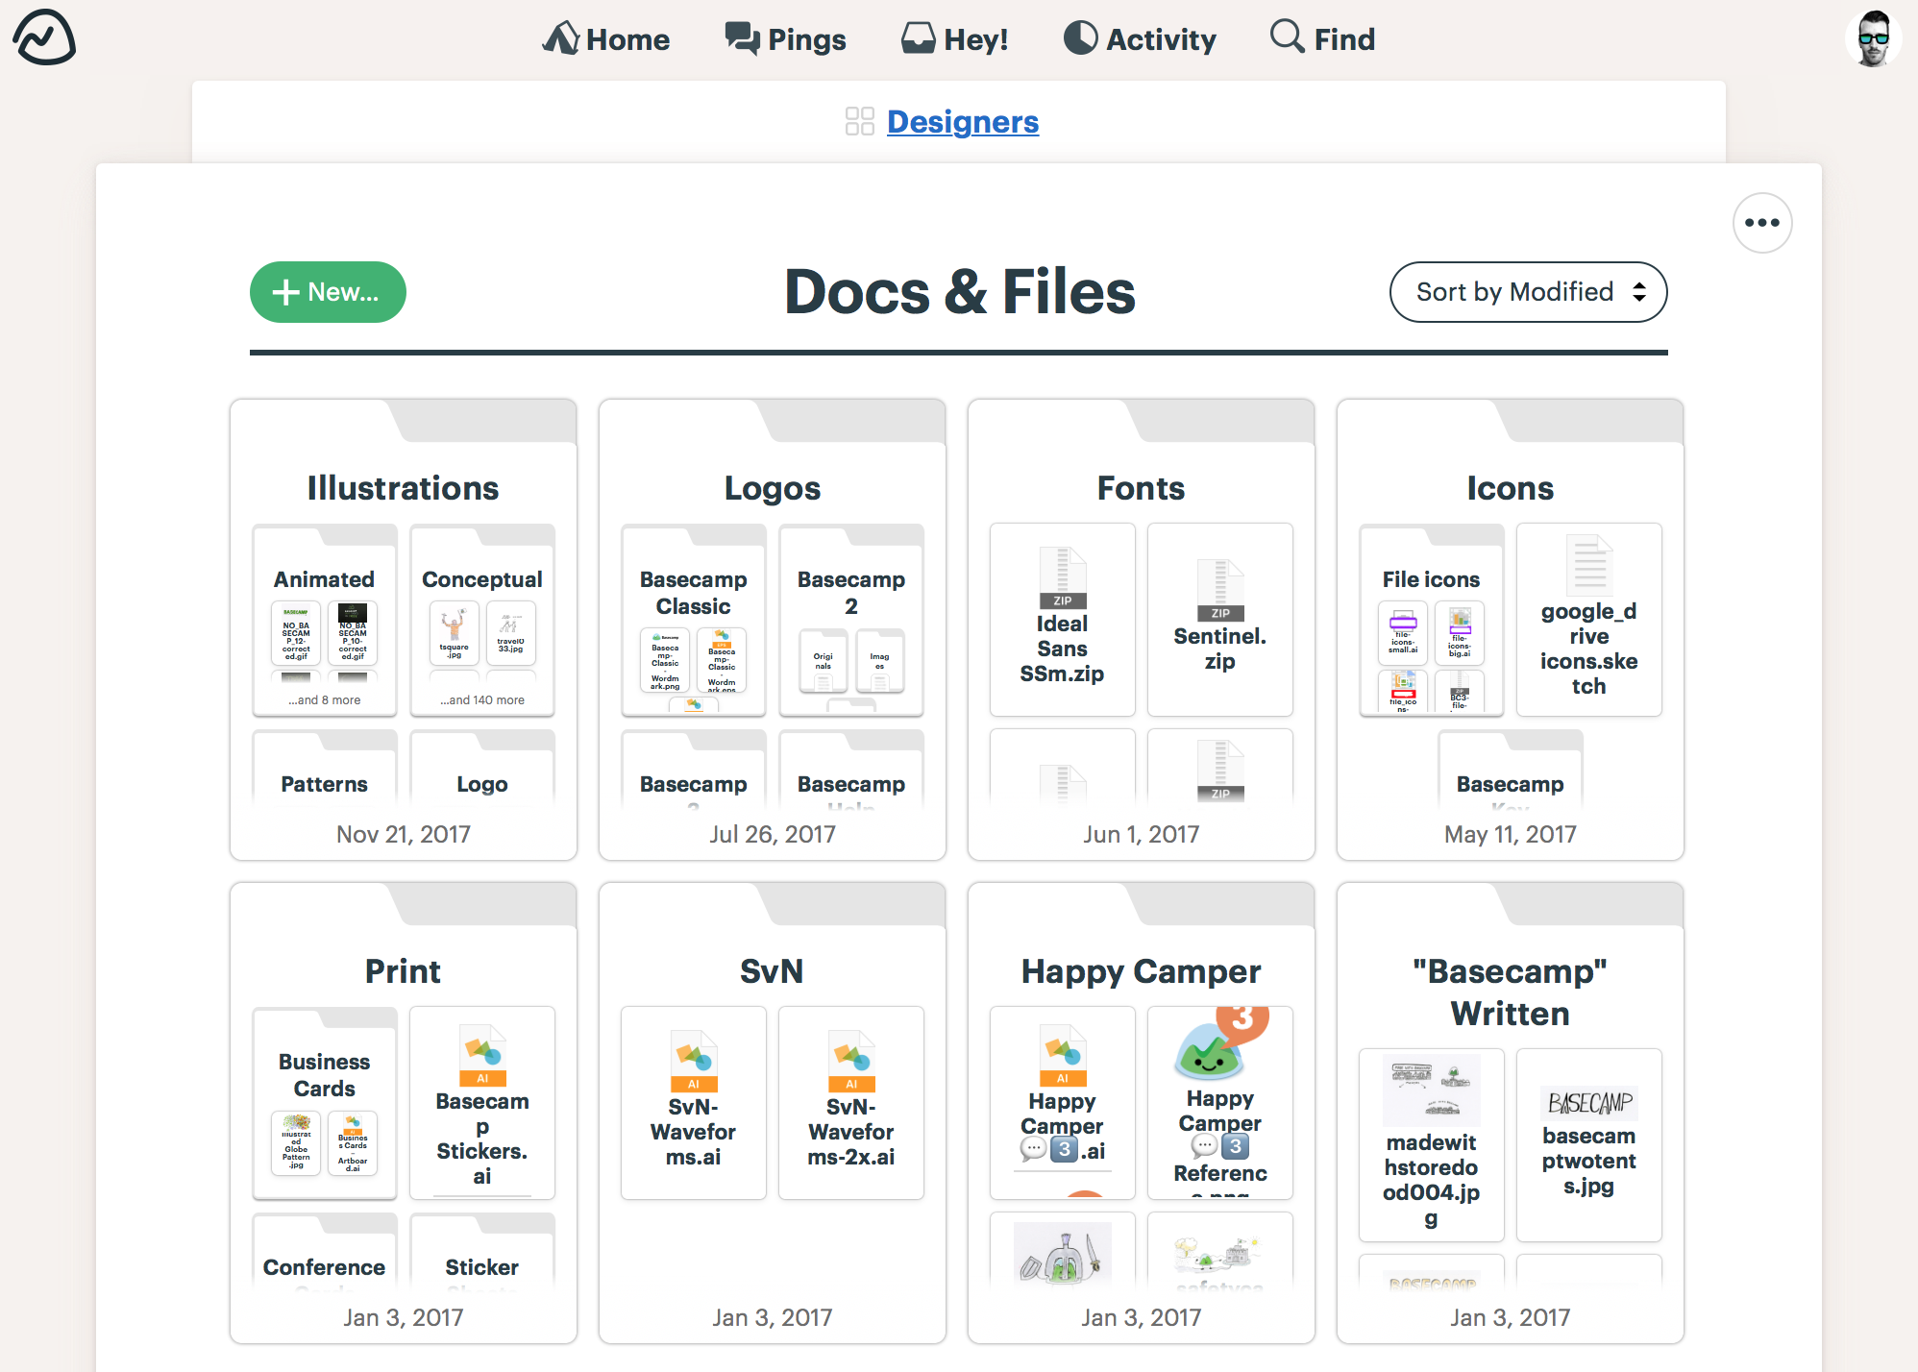
Digitala plattformar: samarbete
Digitala samarbetsverktyg innehåller ledningsfunktioner. De möjliggör teamledning, utveckling av gemensamma projekt och kunskapsutbyte.
Deras kärnfunktioner omfattar följande:
  Integrerad chatt
  Uppgiftshantering
  Fildelning och samarbete
  Kalender och schemaläggning
  Meddelanden och varningar
  Integration med andra verktyg som CRM-system, molnlagring eller till och med utvecklingsmiljöer
Basecamp plattform för teamsamarbete (källa: pcmag.com)

Slide 20

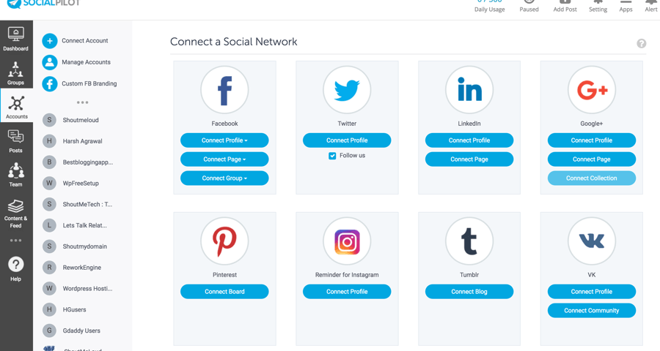
Digitala plattformar: verktyg för sociala medier
Sociala medier är kraftfulla plattformar som kan förändra hur jordbrukare får kontakt, delar kunskap och samarbetar kring innovativa jordbruksmetoder.
Med hjälp av sociala medier kan jordbrukare:
skapa särskilda grupper eller sidor där de kan publicera uppdateringar, dela med sig av insikter och diskutera utmaningar.
kan hålla sig uppdaterad om de senaste trenderna och forskningsresultaten genom att följa jordbruksexperter, organisationer och andra jordbrukare.
delta i direktsända webbseminarier, frågestunder och onlineworkshops för att förbättra sina färdigheter och kunskaper.
Viktiga sociala verktyg (källa: webhopers.com)

Slide 21

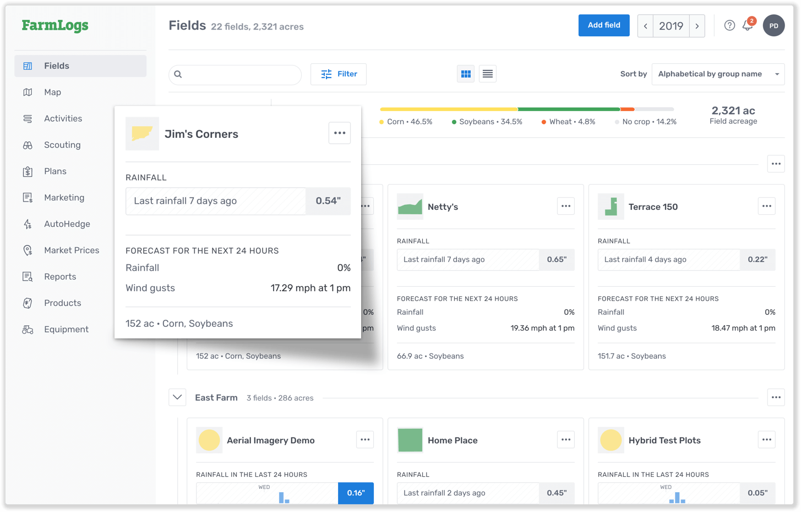
Digitala plattformar: förvaltningsverktyg
Managementverktyg är kraftfull specialiserad programvara som är utformad för att hjälpa jordbrukare och jordbruksarbetare att hantera och optimera sin jordbruksverksamhet.
Programvara för gårdshantering möjliggör:
  skötsel av grödor, vilket gör det möjligt för jordbrukare att planera, övervaka och analysera växtföljder, planteringsscheman och avkastningsprognoser,
  följa grödornas hälsa och tillväxt,
  boskapsskötsel för spårning av boskapens hälsa, avel och tillväxt, inklusive övervakning av vaccinationsscheman, avelscykler och foderhantering,
  Inventering för att hålla reda på förnödenheter, frön, gödningsmedel, utrustning och andra viktiga artiklar,
  Dataanalys och rapportering ger insikter i jordbruksverksamheten genom datavisualisering.
Fälthantering med programvaran Farmlogs (källa: chassmiddleton.com)

Slide 22
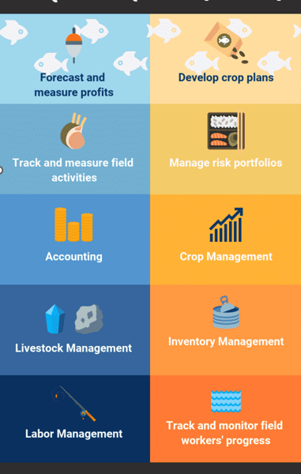
Digitala plattformar: förvaltningsverktyg - fördelar
Det finns många fördelar med att använda programvara för gårdshantering. Det:
automatiserar många manuella uppgifter och minskar den tid och ansträngning som krävs för att sköta gården
ger värdefulla insikter från insamlade data, vilket gör det möjligt för jordbrukare att fatta välgrundade beslut.
bidrar till att optimera skördarna och djurens hälsa, vilket leder till minskade kostnader och minskat svinn
bidrar till hållbara jordbruksmetoder genom att optimera användningen av vatten, gödningsmedel och bekämpningsmedel.
Lantbrukare bör ta hänsyn till faktorer som användarvänlighet, skalbarhet, integrationsmöjligheter och kostnad innan de väljer en lösning.
Fördelar med managementprogramvara (källa: predictiveanalyticstoday.com)

Slide 23
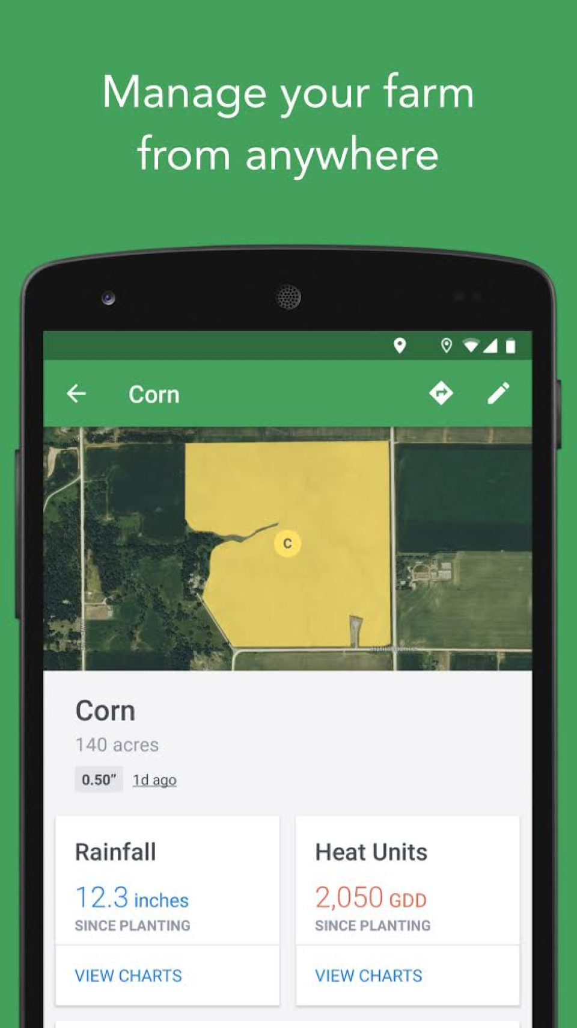


Revolutionerande jordbruk! exempel från verkligheten
En veteodlare övergick från traditionella metoder till att använda programvara för jordbrukshantering med sensorer som placerats ut på åkrarna. Sensorerna skickar realtidsdata om markens fuktighetsnivåer. Programvaran analyserar dessa data och ger exakta bevattningsrekommendationer som säkerställer optimal vattenanvändning, vilket inte bara sparar vatten utan också förbättrar skörden.
På en mjölkgård har integrationen av programvara för gårdshantering med smarta halsband som korna bär varit omvälvande. Dessa halsband registrerar kornas hälsa, aktivitet och till och med deras idisslingsmönster. Om en ko visar tecken på sjukdom eller problem varnar programvaran omedelbart lantbrukaren, så att åtgärder kan vidtas i tid och potentiella hälsoproblem i hela besättningen förebyggas.
Fjärrstyrning av jordbruksföretag (källa: capterra.co.il)

Slide 24
Praktisk aktivitet nr 2
Gruppaktivitet för programvara för hantering och samarbete
https://docs.google.com/document/d/1aCAodPdSyHkvVG0OoMoPbtVP_aPOoo20/edit?usp=sharing&ouid=109073457666436238228&rtpof=true&sd=true

Slide 27
Innehåll
Vad är e-handel?
Kategorier för e-handel
Plattformar för e-handel
E-handel inom jordbruk

Slide 28
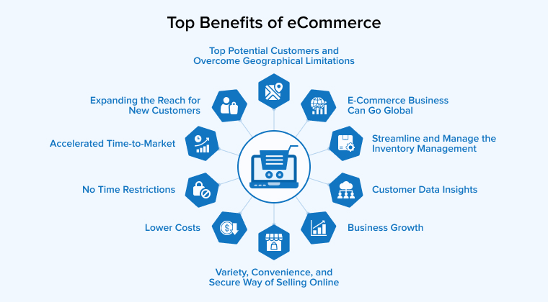
Vad är e-handel?
"E-handel (elektronisk handel) avser köp och försäljning av varor och tjänster över internet".
Ε-handeln inom jordbrukssektorn är en återspegling av den ökande digitaliseringen i världen.
Det ger jordbrukarna en möjlighet att utvidga sin marknad utanför de lokala gränserna och nå ut till en global publik.
Genom e-handel kan jordbrukare sälja direkt till konsumenter, utan mellanhänder, vilket ofta leder till högre vinstmarginaler och säkerställer att konsumenterna får färskare produkter.
De största fördelarna med e-handel (källa: tatvasoft.com)

Slide 29
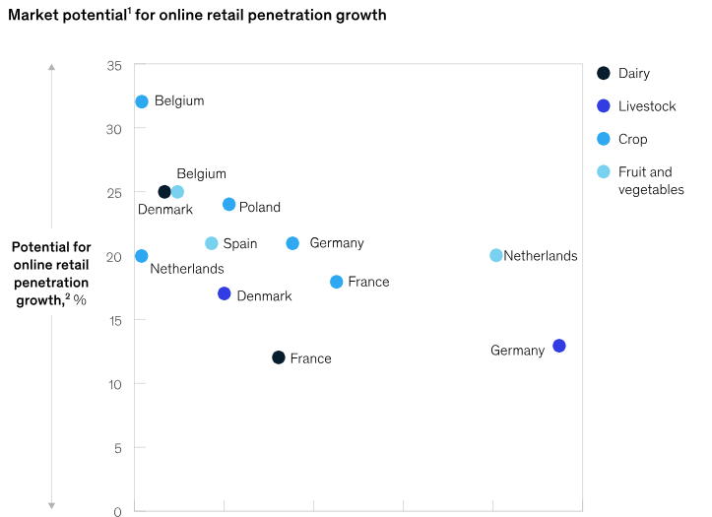
E-handel och jordbruk
E-handel kan revolutionera hur jordbrukare säljer sina produkter och göra det möjligt för dem:
för att nå en bredare publik,
få bättre priser och kan öka försäljningen och intäkterna avsevärt
minska beroendet av mellanhänder.
Med framväxten av internet och digitala plattformar kan även småskaliga jordbrukare nu få tillgång till globala marknader, förutsatt att de har rätt verktyg och kunskap.
Den direkt-till-konsument-modell som möjliggörs av e-handeln gör det möjligt för jordbrukarna att få en större del av detaljhandelspriset.
Förutsägelse av marknadspotential för jordbrukare (källa: McKinsey & Company)

Slide 30
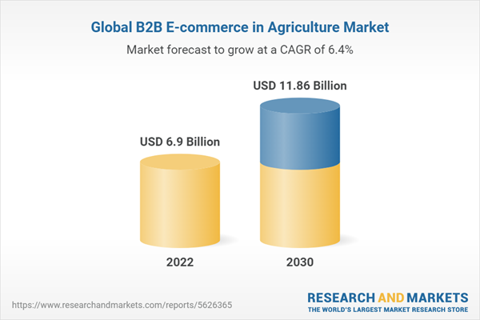
E-handel och jordbruk: en ny modell
Genom att eliminera mellanhänder kan jordbrukarna öka sina vinstmarginaler och anta en ny affärsmodell.
E-handeln ger också jordbrukarna möjlighet att bygga upp och marknadsföra sitt unika varumärke och differentiera sina produkter baserat på attribut som kvalitet, ekologiska metoder eller hållbarhet.
Enligt färska studier kommer B2B-marknaden för e-handel med jordbruksprodukter att öka dramatiskt under de kommande 7 åren.
Prognos för e-handelsmarknaden för jordbruksprodukter (källa: researchandmarkets.com)

Slide 31
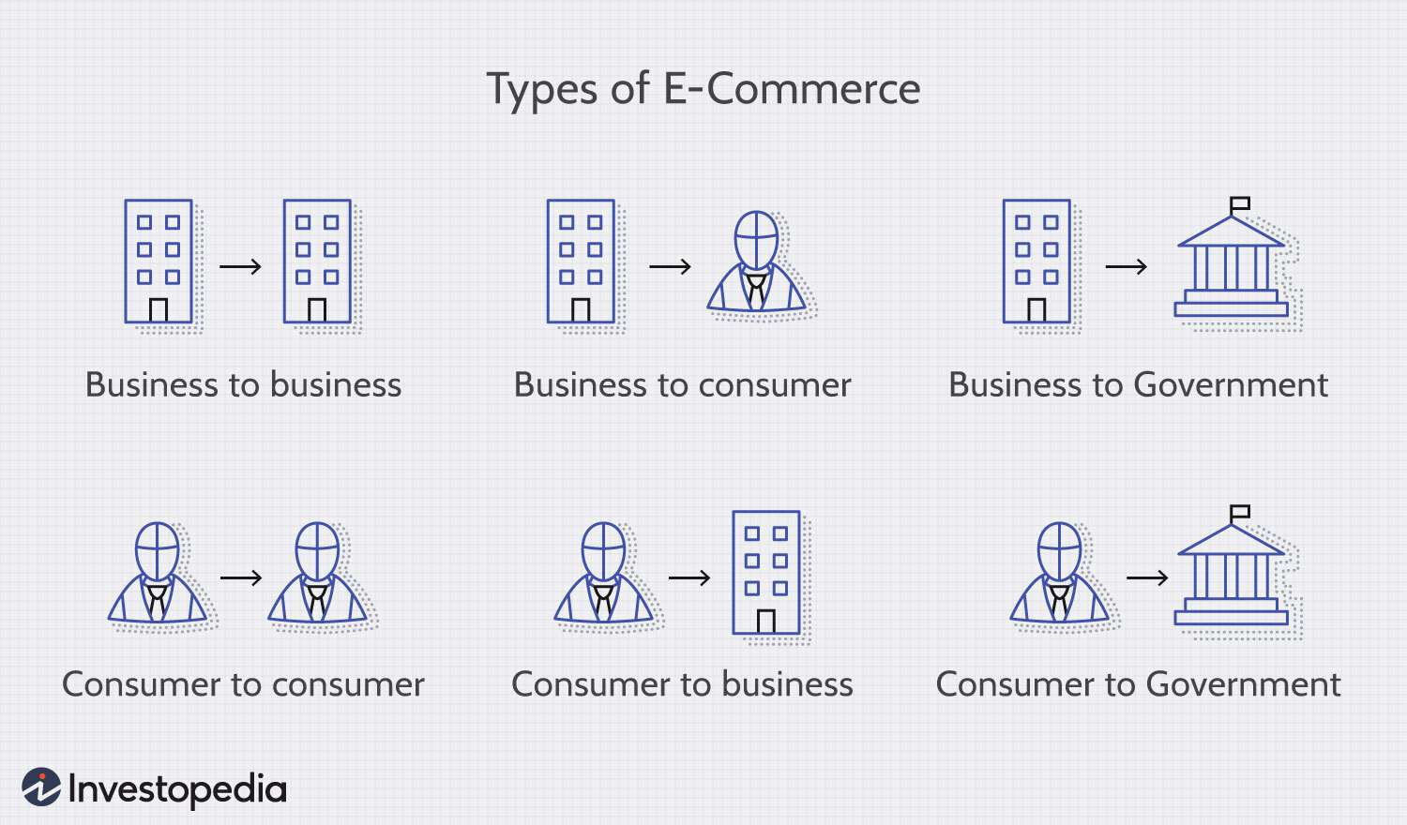
Kategorier för e-handel
Det finns flera kategorier av affärsmodeller för e-handel:
Business-to-Business (B2B): Business-to-Business, allmänt känt som B2B, innebär transaktioner som äger rum mellan två olika företag.
Företag-till-konsument (B2C): Business-to-Consumer, eller B2C, där företag vänder sig direkt till slutkonsumenten.
Konsument-till-konsument (C2C): Consumer-to-Consumer-modellen, förkortad C2C, underlättar transaktioner mellan konsumenterna själva.
Konsument-till-företag (C2B): konsumenter erbjuder sina produkter eller tjänster direkt till företag.
Business-to-Administration (B2A): Business-to-Administration, eller B2A, omfattar transaktioner som sker mellan företag och offentliga förvaltningar eller myndigheter.
Konsument-till-administration (C2A): Consumer-to-Administration, förkortat C2A, innebär transaktioner mellan enskilda konsumenter och offentliga förvaltningar eller myndigheter. Mobil
Handel (m-handel): Mobil handel, vanligen kallad m-handel, innebär e-handelstransaktioner som genomförs via mobila enheter.
Olika typer av e-handel (källa: investopedia.com)

Slide 32
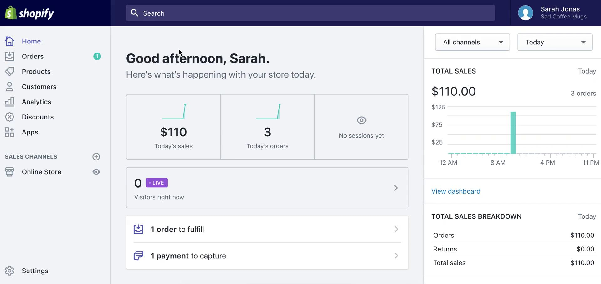
Plattformar för e-handel
Det finns flera e-handelsplattformar för jordbrukare:
Shopify: En mångsidig plattform som gör det enkelt för jordbrukare att sätta upp sin onlinebutik. Den erbjuder olika mallar, betalningsgateways och är särskilt användarvänlig
WooCommerce: Ett e-handelsplugin med öppen källkod för WordPress. Det är idealiskt för lantbrukare som redan har en WordPress-webbplats och vill lägga till en e-handelsfunktion. Det är mycket anpassningsbart och kan skräddarsys efter de specifika behoven för jordbruksförsäljning.
Etsy: Etsy är traditionellt för hantverk och handgjorda föremål, men kan vara en plattform för ekologiska, handgjorda eller specialiserade jordbruksprodukter. Den har en stor användarbas som letar efter unika föremål.
Amazon och eBay: Dessa globala marknadsplatser har sektioner för gourmetmat och ekologiska livsmedel. Jordbrukare kan lista sina produkter här, men konkurrensen är hög och det kan finnas fler avgifter.
Farmigo: Farmigo är särskilt utformat för jordbrukare och gör det möjligt för producenter att sälja direkt till konsumenter. Den fokuserar på färskvaror och hjälper till att hantera CSA-program (community-supported agriculture).
Lokal skörd: Denna plattform kopplar samman jordbrukare med lokala konsumenter. Den är idealisk för småskaliga jordbrukare som vill sälja inom sitt samhälle eller sin region.
Lagerhantering i e-handelsplattformen Shopify (källa: pageflows.com)

Slide 33
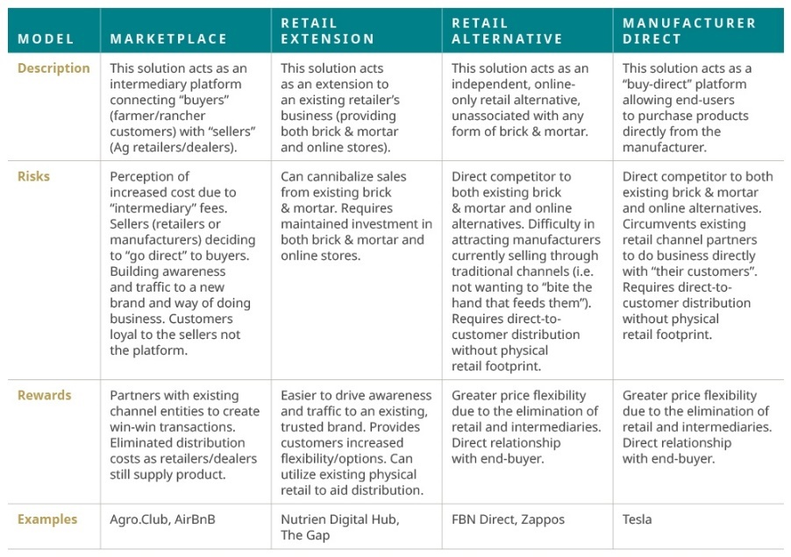
E-handel inom jordbruket (1/2)
Att välja en lämplig affärsmodell för ett jordbruksföretag är oerhört viktigt. Det finns flera alternativ som kan övervägas, t.ex:
Direkt-till-konsument (D2C) gör det möjligt för jordbrukare att sälja sina produkter direkt till slutanvändare, vilket eliminerar behovet av traditionella mellanhänder som grossister eller detaljhandlare. Detta tillvägagångssätt underlättas ofta genom onlineplattformar eller särskilda webbplatser där jordbrukare kan visa upp sina produkter.
Online-marknadsplatser för jordbruksprodukter.
Prenumerationsjordbruk, där konsumenterna prenumererar på att få regelbundna leveranser av färskvaror eller andra jordbruksprodukter. Genom att erbjuda anpassningsbara lådor, flexibla leveransscheman och främja tanken på att stödja lokala jordbrukare kan CSA säkerställa en konsekvent inkomstström för jordbrukarna samtidigt som konsumenterna garanteras färska produkter.
E-handelsplattformar för insatsvaror till jordbruket är dedikerade online-platser för försäljning av insatsvaror till jordbruket, inklusive utsäde, gödningsmedel och utrustning.
Strategier för affärsmodeller för e-handel i jordbruksföretag (källa: thinkshiftinc.com)

Slide 34
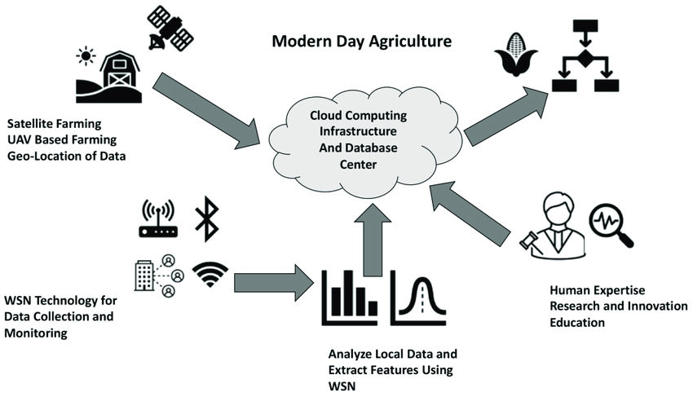
E-handel inom jordbruket (2/2)
E-Auctions for Agricultural Produce är online-auktionsplattformar där jordbrukare kan lägga ut sina produkter för köpare att bjuda på. För att denna modell ska bli framgångsrik krävs en transparent budgivningsprocess, stränga kvalitetsstandarder och säkra betalningsalternativ. Det är en modell som kan ge jordbrukare möjlighet att säkra bästa möjliga priser för sina produkter.
Plattformar för agroturism främjar vistelser på bondgårdar, workshops om jordbruk och matupplevelser från bondgård till bord - dessa plattformar erbjuder stadsbor en bit av livet på landsbygden.
Butiker för mervärdesprodukter fokuserar på att sälja produkter som erbjuder mer än bara de grundläggande jordbruksprodukterna. Detta inkluderar produkter som sylt, pickles och ekologiska skönhetsprodukter.
Farming-as-a-Service (FaaS) är en modell där konsumenter kan "hyra" en bit jordbruksmark och bestämma vilka grödor som ska odlas på den. Den faktiska odlingen sköts av lantbrukaren.
Strategier för affärsmodeller för e-handel i jordbruksföretag (källa: Agriculture Journal)

Slide 35
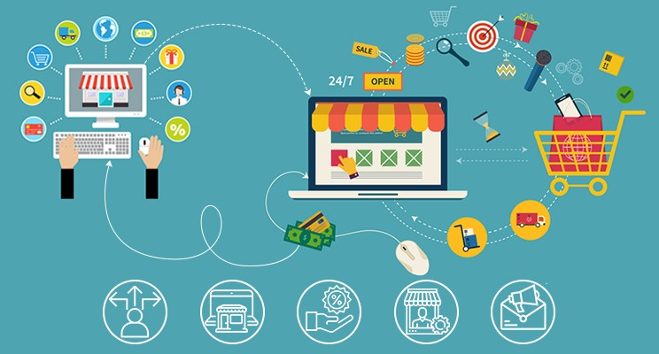
E-handel inom jordbruket: tips för att lyckas (1/2)
E-handel handlar inte bara om att köpa och sälja - det handlar om att skapa en hel digital upplevelse för dina kunder. För dem som arbetar inom jordbrukssektorn öppnar detta upp en värld av möjligheter:
Lokalt är lojalt: Många konsumenter söker aktivt efter lokala produkter för att de är färska och för att stödja den lokala ekonomin. Att lyfta fram det lokala ursprunget för dina produkter kan vara ett unikt försäljningsargument.
Berättelser säljer: Genom att dela med dig av dina produkters resa, från frö till bord, kan du skapa en kontakt med konsumenterna. Oavsett om det handlar om din gårds historia, de utmaningar du har övervunnit eller de hållbara metoder du använder, kan din berättelse göra dig unik.
Digitala rundturer på gården: Virtuella rundturer på gården kan vara ett bra sätt att engagera kunderna. Med hjälp av videor eller livestreaming kan du ge en inblick bakom kulisserna i din verksamhet, presentera ditt team och visa upp den omsorg som läggs ner på att producera varje produkt.
(källa: Nivida Software)

Slide 36
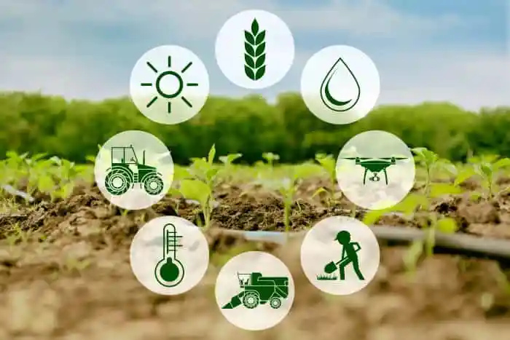
E-handel inom jordbruket: tips för att lyckas (2/2)
Feedback är guld värt: Uppmuntra recensioner och feedback på dina produkter. Det skapar inte bara förtroende hos potentiella köpare, utan ger också värdefulla insikter om förbättringsområden.
Säsongsbetonade erbjudanden: Att erbjuda säsongsrabatter eller marknadsföra produkter som är i säsong kan locka fler kunder. Det uppmuntrar också konsumenterna att prova olika produkter under året.
Hållbarhet är viktigt: Med en växande medvetenhet om miljöfrågor kan miljömedvetna konsumenter tilltalas av att du visar upp dina hållbara jordbruksmetoder. Oavsett om det handlar om vattenbesparing, ekologiskt jordbruk eller användning av förnybara energikällor kan dessa metoder lyftas fram i din e-handelsstrategi.
Optimering av mobila enheter: En stor del av online-shoppingen sker via mobila enheter. Genom att se till att din e-handelsplattform är mobilvänlig kan du förbättra användarupplevelsen och öka försäljningen.
(källa: digitaljournal.com)

Slide 37
Aktivitet#3
Fallstudie
Green Acres Farm", ett familjeföretag som specialiserar sig på ekologiska produkter, övergår från traditionella försäljningsmetoder till en affärsmodell för e-handel. Tidigare sålde Green Acres främst färska, ekologiska frukter och grönsaker på lokala bondemarknader och genom CSA-program (Community Supported Agriculture).
Verksamheten övergick strategiskt till en e-handelsplattform som var särskilt utformad för att sälja utbudet av ekologiska produkter, inklusive tomater, bladgrönsaker, rotfrukter och säsongsbetonade frukter.
Vilken typ av e-handelsmodell kommer att bidra mer till tillväxten och hållbarheten för Green Acres Farm, och vilka nyckelfaktorer bör beaktas av andra jordbruksföretag som vill anta en liknande modell?

Slide 40
Innehåll
Vad är digital marknadsföring?
Digital marknadsföring för jordbrukare
Förståelse för kunderna
Utformning av en strategi
Metoder och verktyg för marknadsföring

Slide 41
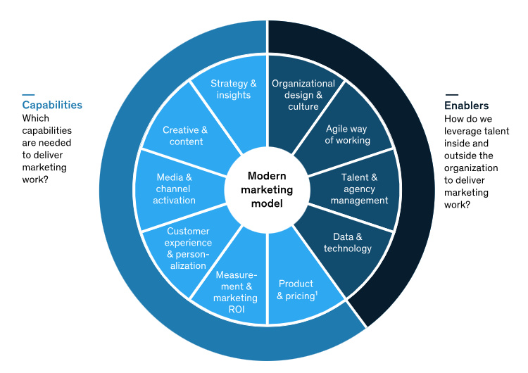
Vad är digital marknadsföring?
Digital marknadsföring är användningen av onlineplattformar, elektroniska enheter och digitala kanaler för att marknadsföra och annonsera produkter, tjänster och varumärken.
Det omfattar en rad olika aktiviteter som utnyttjar internet och elektroniska enheter för att nå och engagera en bredare publik i realtid.
De grundläggande typerna av digital marknadsföring omfattar sökmotoroptimering (SEO), pay-per-click-annonsering (PPC), innehållsmarknadsföring, e-postmarknadsföring, affiliate-marknadsföring, online-PR och marknadsföring på sociala medier.
Modern marknadsföringskapacitet (källa: McKinsey)

Slide 42
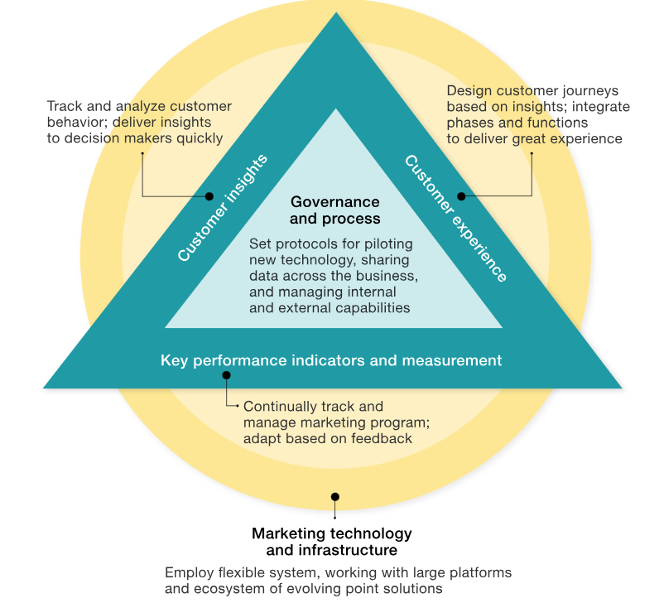
Digital marknadsföring för jordbrukare
För lantbrukare erbjuder digital marknadsföring en uppsjö av möjligheter:
Genom att optimera sina webbplatser för sökmotorer kan lantbrukare locka till sig organisk trafik och potentiella kunder som letar efter jordbruksprodukter eller tjänster.
Innehållsmarknadsföring, t.ex. bloggar eller videor, kan hjälpa lantbrukare att informera sin publik om jordbruksmetoder, fördelarna med ekologiska produkter eller någon annan nisch som de är specialiserade på.
E-postmarknadsföring kan användas för att uppdatera kunderna om nya produkter, specialerbjudanden eller odlingsevenemang.
Sociala medieplattformar ger jordbrukarna möjlighet att engagera sig i samhället, dela med sig av sina erfarenheter och få feedback.
Hur kan digital marknadsföring förändra ett företag (källa: McKinsey)

Slide 43
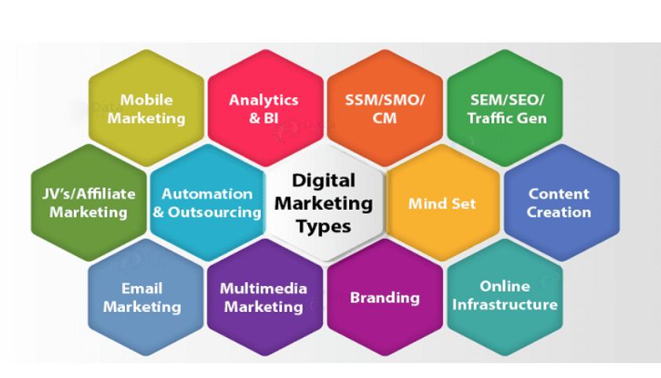
Digital marknadsföring: att förstå kunderna
Att förstå kunderna är avgörande för att skapa relevant innehåll, men också för att leverera det på ett effektivt sätt:
För att verkligen förstå detta beteende behöver företagen en blandning av detaljerade data och avancerade verktyg. Dessa verktyg hjälper till att analysera kundsegment, identifiera möjligheter och förutsäga framtida åtgärder.
Företag bör på djupet förstå hur deras värdefulla kunder fattar beslut.
När kunderna får en negativ upplevelse slutar de ofta att engagera sig i företaget. För att säkerställa en positiv kundresa måste varje interaktionspunkt optimeras.
Medan marknadsföring, försäljning och support är självklara aktörer i kundresan, finns det andra viktiga roller som orderhantering och fullgörande.
Att utforma en digital marknadsföringskampanj (för jordbruk) är viktigt och ett uppföljande steg för att förstå dina kunder.
Typer av digital marknadsföring: ett tillvägagångssätt av .radiancevisiongroup (källa:radiancevisiongroup.com)

Slide 44
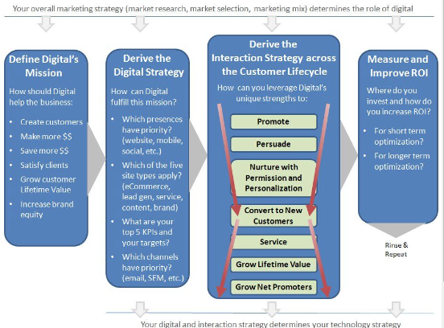
Digital marknadsföring: att utforma en strategi
Det finns ett stort antal metoder, ramverk och riktlinjer för att utforma en digital marknadsföringsstrategi. De flesta av dem är överens om de grundläggande steg som behövs:
Förstå din målgrupp: Identifiera vilka jordbrukare eller jordbruksföretag du riktar dig till.
Sätt upp tydliga mål: Bestäm vad du vill uppnå.
Forskning och datainsamling: Samla in data om aktuella marknadstrender inom jordbruk, konkurrentanalys och potentiella tillväxtområden.
Välj rätt digitala plattformar: Beroende på din målgrupp bör du välja plattformar som de använder ofta.
Skapande av innehåll: Utveckla innehåll som väcker genklang hos jordbrukarna.
Engagera och interagera: Svara på frågor, engagera dig i jordbruksforum och delta i diskussioner. Att bygga förtroende är avgörande i lantbrukssamhället.
Ett ramverk för digital marknadsföring (källa: McKinsey)

Slide 45
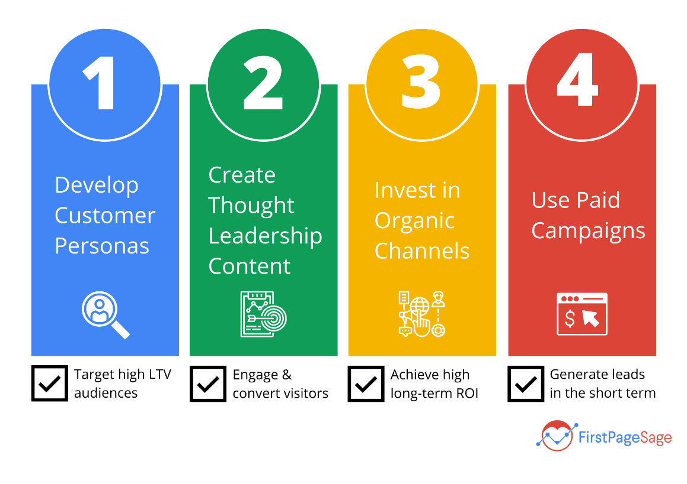
Digital marknadsföring: marknadsföringsmetoder
För att kunna erbjuda en sömlös kundupplevelse i alla kanaler är det viktigt att ha marknadsföringsteknik som kan automatisera, anpassa och samordna aktiviteter.
En viktig aspekt av effektiv marknadsföring är att ha ett system som är anpassningsbart. Det ska vara kompatibelt med stora plattformar som Adobe eller Oracle, men också tillräckligt flexibelt för att kunna integreras med nischade lösningar som erbjuder innovativa funktioner.
Den mest avancerade marknadsföringstekniken kanske inte alltid är den bästa lösningen för varje organisation. Faktorer som hur väl en lösning integreras med befintliga system eller uppfyller specifika behov kan vara mer avgörande.
Ett exempel på en digital B2B-marknadsmetod (källa: firstpagesage.com)

Slide 46
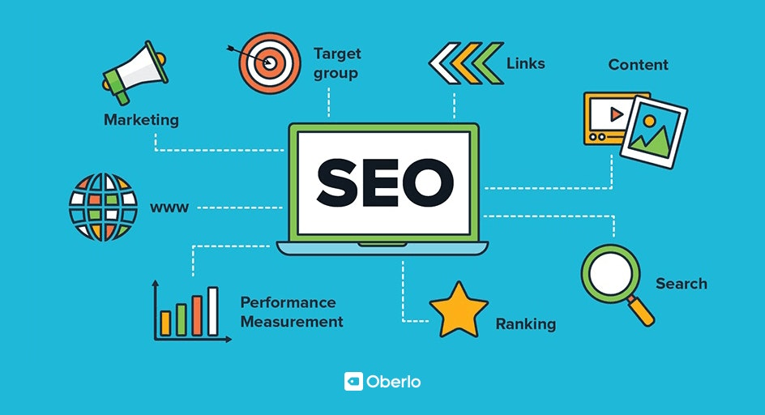
Digital marknadsföring: marknadsföringsmetoder
För lantbrukare är innehållsmarknadsföring och sökmotoroptimering (SEO) två av de mest lämpliga metoderna för digital marknadsföring, med tanke på verksamhetens art och den målgrupp de vänder sig till.
Marknadsföring av innehåll: Content Marketing innebär att skapa och dela värdefullt, relevant och konsekvent innehåll för att attrahera och engagera en målgrupp. Det primära målet är att etablera auktoritet, bygga förtroende och i slutändan driva lönsamma kundåtgärder. För jordbrukare kan innehållsmarknadsföring vara ett kraftfullt verktyg för att utbilda konsumenterna om jordbrukets svårigheter, fördelarna med deras produkter och de hållbarhetsmetoder som de följer
Sökmotoroptimering (SEO): SEO innebär att man optimerar en webbplats eller ett onlineinnehåll så att det rankas högre i sökmotorresultaten och därmed ökar synligheten och den organiska trafiken. För jordbrukare är det avgörande att ha en stark närvaro på nätet, främst om de säljer sina produkter direkt till konsumenter eller erbjuder agriturismupplevelser.
SEO-översikt (källa: firstpagesage.com)

Slide 47
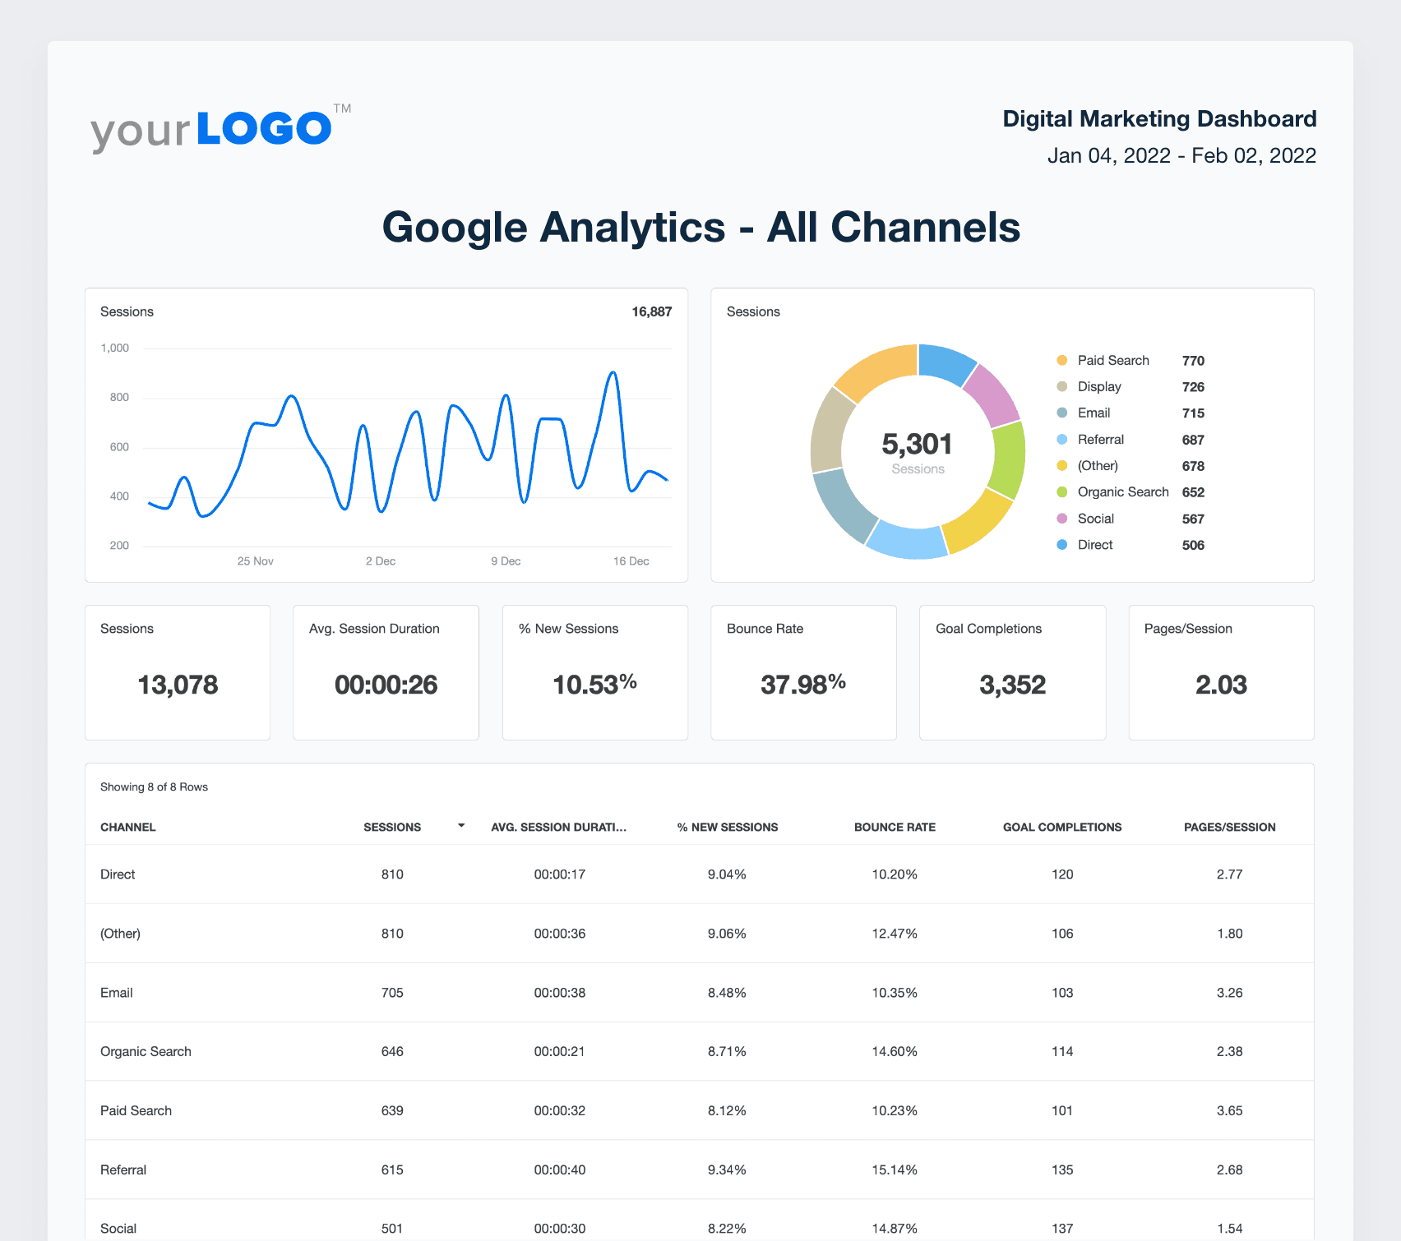
Digital marknadsföring: verktyg
Olika verktyg kan hjälpa till att skapa, distribuera och analysera innehåll.
SEO-verktyg:
SEMrush (https://www.semrush.com/): Ett omfattande SEO-verktyg som erbjuder sökordsforskning, webbplatsrevisioner och konkurrentanalys, vilket hjälper varumärken att optimera sin närvaro på nätet.
Verktyg för hantering av sociala medier:
Hootsuite (https://hootsuite.com/): En plattform som gör det möjligt för användare att schemalägga, publicera och analysera innehåll i flera sociala mediekanaler från en enda instrumentpanel.
Buffer (https://buffer.com/): Ett användarvänligt verktyg för schemaläggning, publicering och analys av inlägg på sociala medier, med fokus på enkelhet och användarvänlighet.
Verktyg för analys:
Google Analytics (https://analytics.google.com/): Ett kostnadsfritt verktyg från Google som ger insikter om webbplatstrafik, användarbeteende och konverteringsdata, vilket hjälper varumärken att förstå sin publik och optimera sina onlinestrategier.
Ett Google Analytics-exempel (källa: agencyanalytics.com)

Slide 48
Aktivitet nr 4
Fallstudie
Green Valley Orchards, en familjeägd fruktodling, är känd för sina högkvalitativa äpplen, persikor och körsbär. Traditionellt har Green Valley förlitat sig på mun-till-mun-metoden och lokala marknader för sin försäljning. Men med den förändrade marknadsdynamiken och den ökande konkurrensen insåg de behovet av att anta digitala marknadsföringsstrategier för att nå en bredare publik och öka försäljningen.
Hur använde Green Valley Orchards digital marknadsföring för att förbättra sin varumärkessynlighet och sitt kundengagemang?
Diskutera effektiviteten i de olika strategier som ska användas. Vilka är de viktigaste lärdomarna som kan dras för andra jordbrukare som vill påbörja en liknande digital marknadsföringsresa?

Slide 51


Slide 52
Innehåll
Vad är E-Learning?
Varför är E-Learning viktigt?
Typer av e-lärande
Plattformar för e-lärande

Slide 53
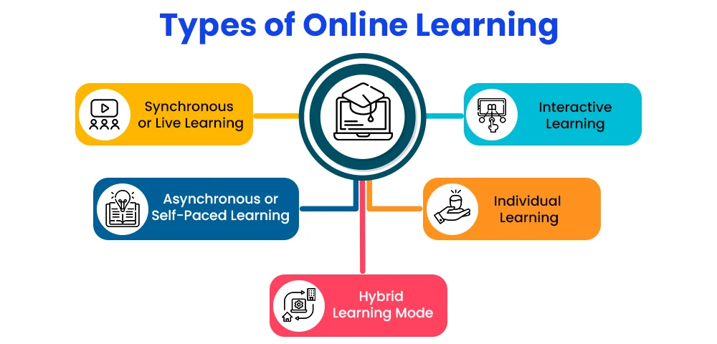
Vad är E-Learning?
E-learning, förkortning för "elektroniskt lärande", avser användningen av digitala verktyg och tekniker för att få tillgång till utbildningsinnehåll utanför en traditionell klassrumsmiljö.
Det omfattar ett brett spektrum av modaliteter, från onlinekurser, webbseminarier och virtuella klassrum till interaktiva simuleringar och multimediapresentationer.
E-learning kan vara självstyrd, där deltagarna får tillgång till innehållet när det passar dem, eller lärarledd, där sessionerna är schemalagda och genomförs i realtid.
Olika typer av online-lärande (källa: collegevidya.com)

Slide 54
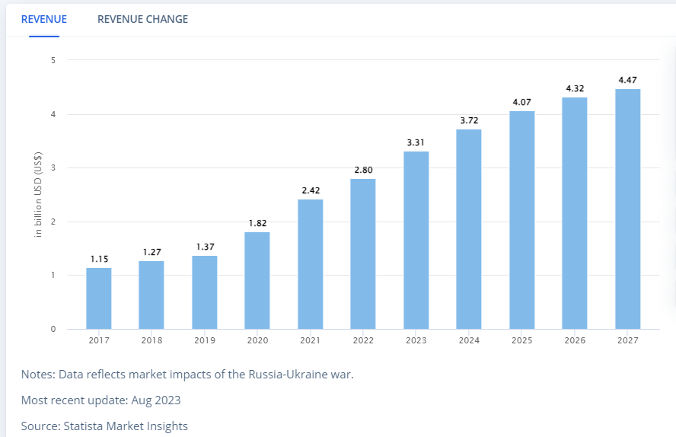
Varför är E-Learning viktigt? (1/2)
E-learning var alltid viktigt.
På grund av covid-19-pandemin använder fler människor onlineplattformar för att lära sig. Det innebär att det finns en stor efterfrågan på dessa plattformar.
År 2025 kommer människor att spendera cirka 325 miljarder dollar på onlineutbildning. Denna marknad växer med cirka 7% varje år. Under det senaste året har också många fler människor börjat använda onlineplattformar för att lära sig eftersom de är enkla att använda var som helst.
I framtiden kommer onlineutbildningen att fortsätta växa. Fler människor vill lära sig hemifrån eller var de vill. Dessutom kommer ny teknik att göra onlineutbildningen ännu bättre och mer personlig för varje användare.
Förutsägelse av intäkter för leverantörer av E-Learning i Europa (källa: Statistica Management Insights)

Slide 55
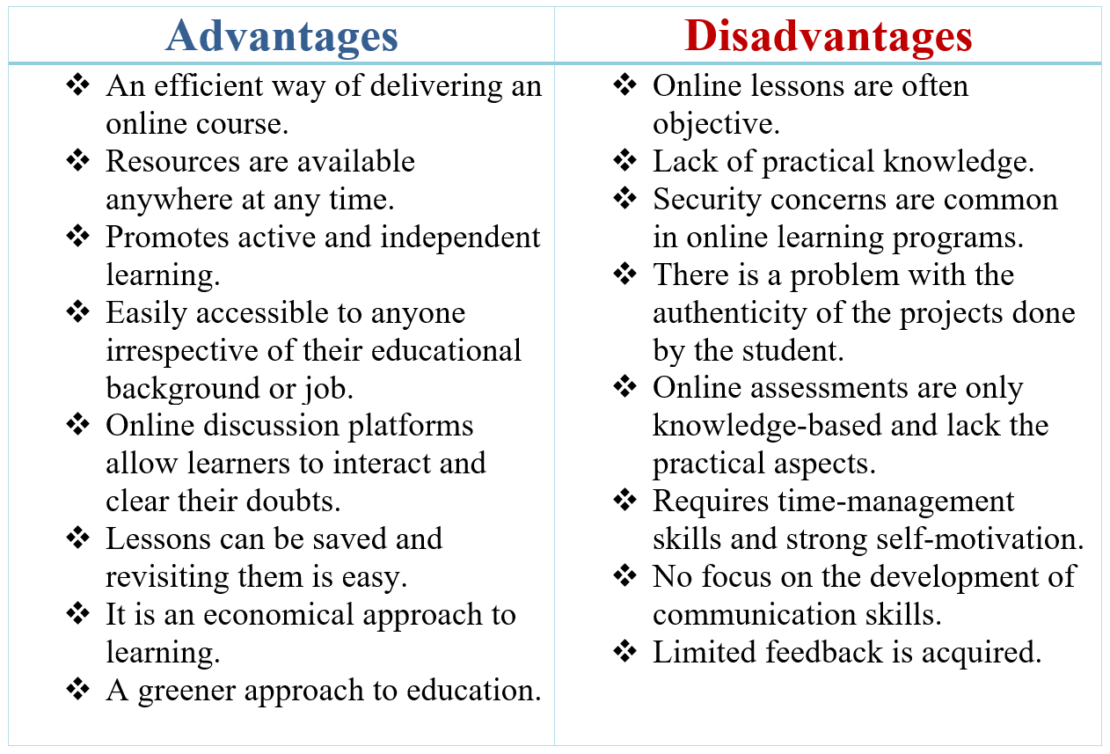
Varför är E-Learning viktigt? (2/2)
Den främsta fördelen med e-learning är dess flexibilitet, vilket gör att eleverna kan få tillgång till innehållet var som helst och när som helst, förutsatt att de har en internetanslutning.
Plattformar för e-lärande innehåller ofta olika multimediaelement, t.ex. videor, animationer, frågesporter och interaktiva moduler, för att förbättra inlärningsupplevelsen. De kan också erbjuda funktioner som diskussionsforum, peer-to-peer-interaktioner och spårning av framsteg för att stödja och engagera deltagarna under hela deras utbildningsresa.
Jordbrukssektorns dynamiska natur, med dess ständiga utveckling av ny forskning, teknik och teknologier, gör E-learning till ett ovärderligt verktyg för jordbrukare att hålla sig uppdaterade med de senaste framstegen och bästa praxis.
Fördelar och nackdelar med e-learning (källa: velynlearning.com)

Slide 56
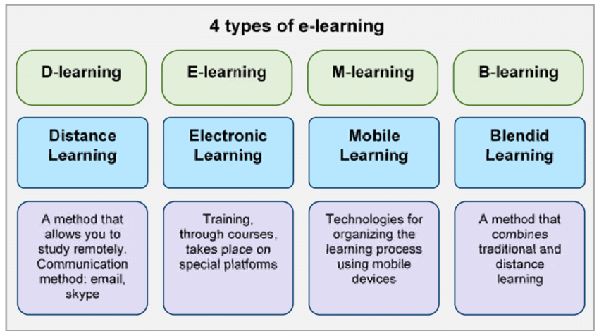
Typer av e-lärande
Synkron E-learning är en inlärningsmetod i realtid där deltagarna interagerar samtidigt med instruktören och varandra, vanligtvis genom live-webbseminarier eller virtuella klassrum.
Asynkron E-learning gör det möjligt för eleverna att ta del av innehållet i sin egen takt utan realtidsinteraktion.
Mobilt lärande eller m-learning är utformat för handhållna enheter som smartphones och surfplattor. Det ger fördelen att man kan lära sig på språng, vilket gör det mycket lättillgängligt.
Blended Learning kombinerar konventionell närundervisning med digitala inslag.
Microlearning innebär korta, fokuserade segment av lärande, som ofta bara varar några minuter.
En kategorisering av e-learningtyper (källa: E3S Web of Conference)

Slide 57
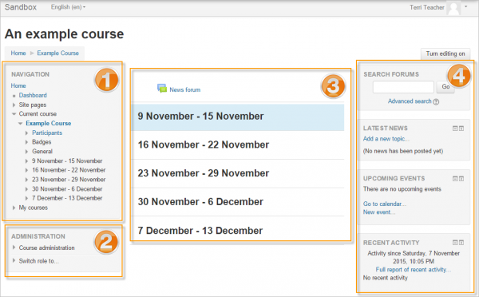
Plattformar för e-lärande
Plattformar för e-lärande tillhandahåller den infrastruktur och de verktyg som krävs för att leverera en omfattande, interaktiv och personlig inlärningsupplevelse.
Plattformar levereras ofta med verktyg som möjliggör interaktion i realtid, t.ex. chattrum, diskussionsforum och videokonferensfunktioner.
De mest populära plattformarna är:
Moodle: Moodle är ett mycket använt lärplattformssystem med öppen källkod. Det är känt för sin flexibilitet och sina anpassningsalternativ, vilket gör det möjligt för lärare att skapa skräddarsydda inlärningsmiljöer.
Blackboard Learn: Blackboard Learn underlättar effektiv kommunikation mellan lärare och studenter. Det är lätt att navigera och erbjuder många plug-ins, inklusive en plagiatdetektor.
MOOC (Massiva öppna onlinekurser): MOOC:s är onlinekurser som är tillgängliga för ett stort antal deltagare, ofta gratis eller till en låg kostnad. Plattformar som Coursera, edX och Udacity erbjuder MOOC-kurser från de bästa universiteten och institutionerna världen över.
Exempel på en kurs på e-lärandeplattformen Moodle (källa: moodle.org)

Slide 58
Praktisk aktivitet nr 5
Fallstudie
Green Valley Farms, en medelstor gård, har traditionellt fokuserat på konventionella jordbruksmetoder. Men med den ökande efterfrågan på ekologiska produkter och behovet av hållbara jordbruksmetoder överväger gårdens ledning att övergå till ekologiskt jordbruk. Denna övergång innebär betydande förändringar i valet av grödor, jordbearbetning, skadedjursbekämpning och den övergripande driften av gården. På gården odlas för närvarande en mängd olika grödor, bland annat majs, sojabönor och vete, och man har även en liten mjölkproduktion.
Ledningsgruppen på Green Valley Farms är angelägen om att göra denna övergång framgångsrik men står inför flera utmaningar, inklusive behovet av nya kunskaper och färdigheter bland sina anställda, förstå certifieringsprocessen för ekologiskt jordbruk och ompröva sin marknadsföringsstrategi för att rikta in sig på marknaden för ekologiska produkter.
Vilka viktiga ämnen bör ingå i e-learningprogrammet för att säkerställa en heltäckande utbildning för personalen i ekologiska jordbruksmetoder? Hur kan Green Valley Farms säkerställa att e-learningprogrammet är engagerande och effektivt för deras personal? Diskutera metoder för att öka interaktiviteten, bedöma inlärningsresultaten och uppmuntra till aktivt deltagande.

Slide 59


Slide 60


Slide 61


Slide 62


